Slide 1
ROZPOZNANIE PROTOKOŁU MQTT POD KĄTEM PRZYDATNOŚCI W ŚRODOWISKU PRZEMYSŁOWYM DO KOMUNIKACJI PLC Z URZĄDZENIAMI AUTOMATYKI I SYSTEMAMI IT

Slide 2
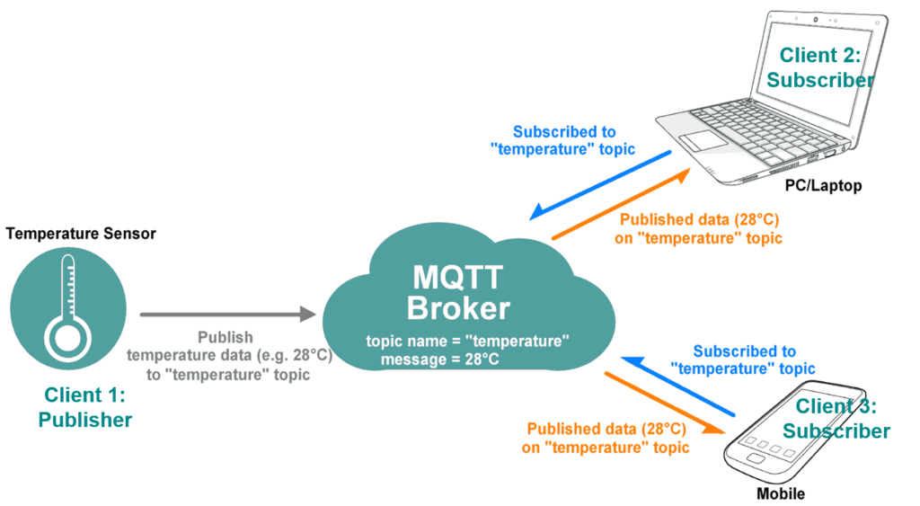
Przypomnienie o MQTT

Slide 3
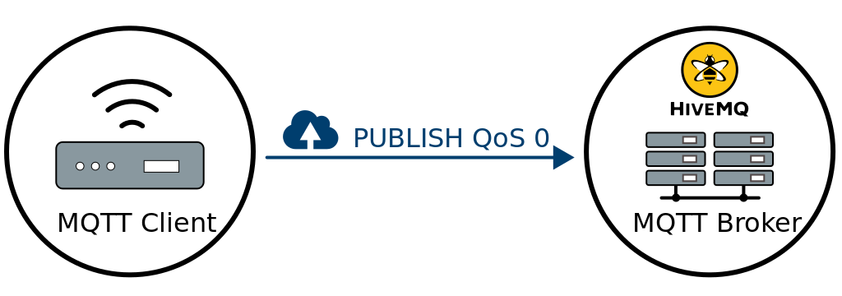
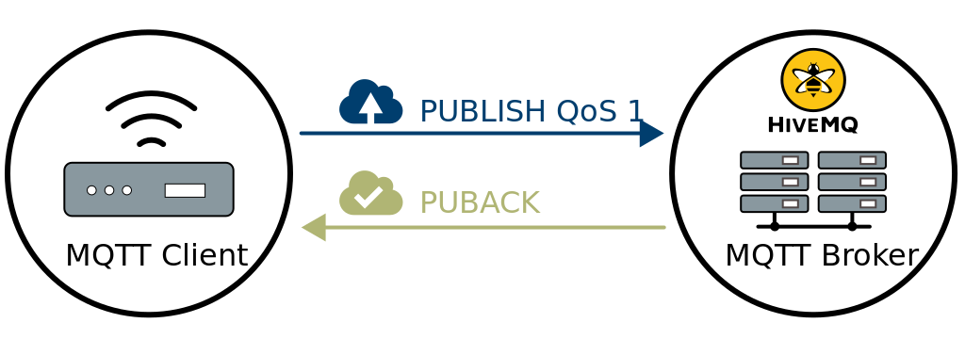
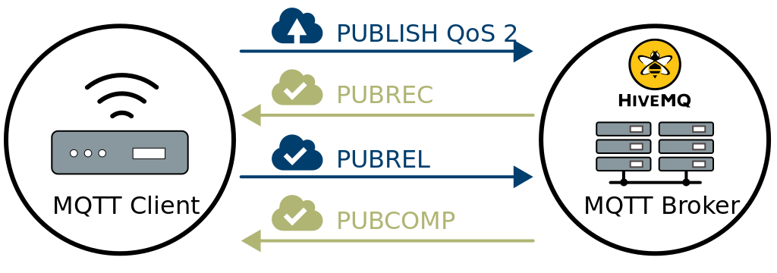
QoS

Slide 4
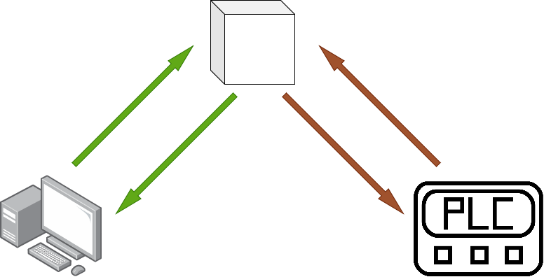
Komunikacja PC i PLC
BROKER
PC/STATUS
PLC/STATUS
PLC/STATUS
PC/STATUS

Slide 5
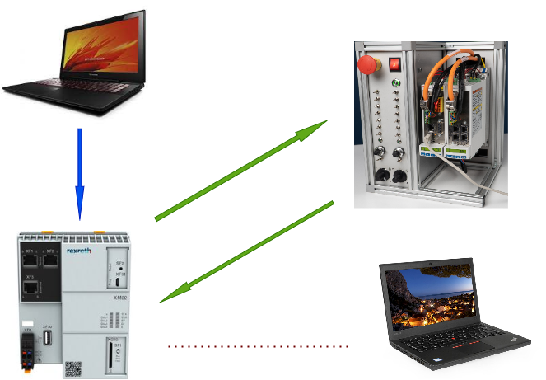
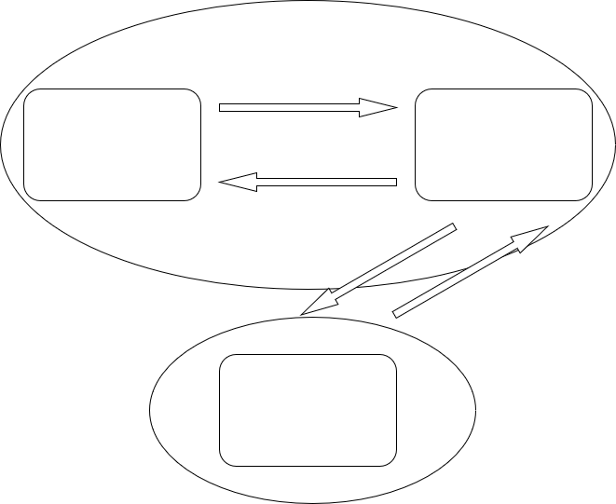
Komunikacja PC, PLC i Serwonapęd
Topologia sieciowa
Topologia komunikacji
SERWONAPĘD
PC
PC
Program Python
Broker
SERCOS
SERCOS
Program PLC
PLC
PLC
PC programisty PLC

Slide 6
Wnioski
MQTT jest warte uwagi z powodu wygody i niskich kosztów użycia
MQTT oferuje opcjonalne zabezpieczenia
QoS znacząco wpływa na czas przesyłu informacji
Wprowadzanie zmian w kodzie PLC jest problematyczne, dlatego należy szukać rozwiązań prostszych – np. z użyciem Pythona

